Slide 1
HABİBE TAŞ
İLKOKULU
UZUNLUK ÖLÇME
Ziya MACİT
2/F Sınıfı

Slide 2
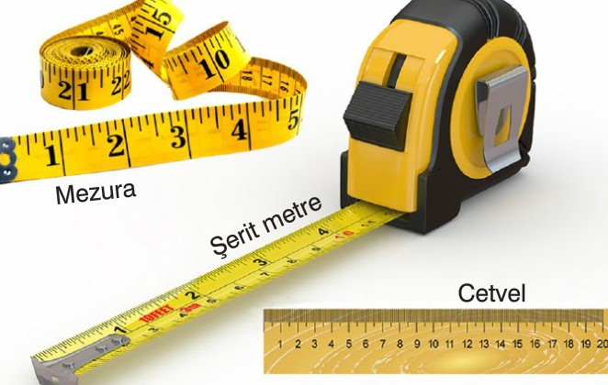
Uzunluk Ölçme Araçlarını Tanıyalım ve
Ölçme Yapalım
Uzunlukları en doğru standart ölçme araçlarıyla ölçeriz. Bu şekilde yapılan ölçümler kişiden kişiye değişmez.

Slide 3
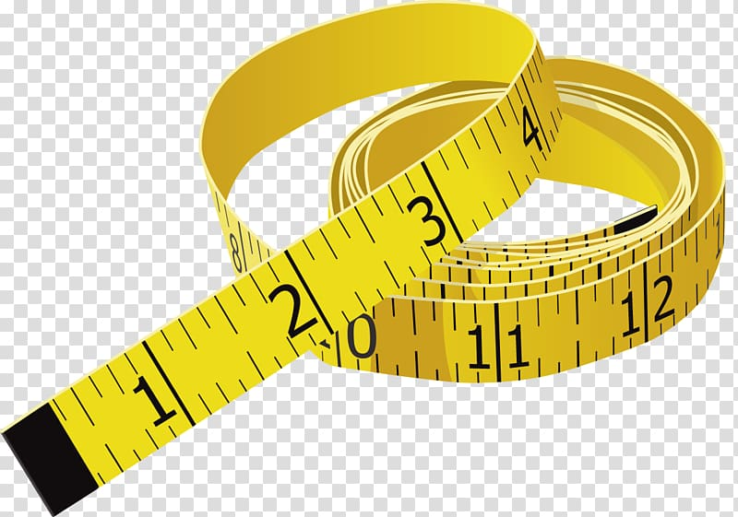
Bir terzi yeleğin uzunluğunu mezura ile ölçer.

Slide 4
Defterimizin, kitabımızın veya kalemimizin uzunluğunu cetvelle ölçebiliriz.

Slide 5
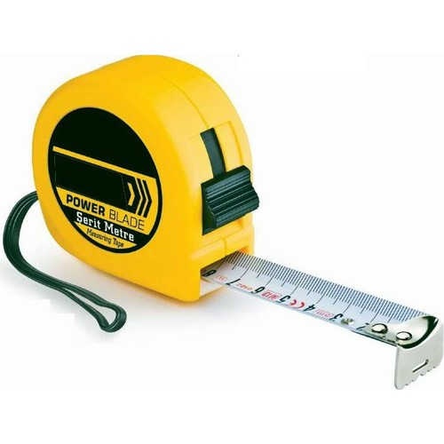
Halımızın , kapının boyunu , odamızın uzunluğunu şerit metre ile ölçebiliriz.

Slide 6
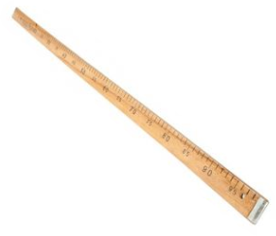
Sıramızın boyunu , pencerenin boyunu , kumaşın boyunu metre ile ölçebiliriz.

Slide 7
Uzunlukları kısa olan eşyaları hemen cetvelle santimetre cinsinden ölçeriz. Santimetre kısaca “cm” şeklinde yazılır. Aşağıda verilen nesnelerin uzunluklarını
cetvel yardımıyla ölçelim.
Düğme 2 santimetre ( 2 cm )
Kalem 8 santimetre ( 2 cm )

Slide 8
Silgi 5 santimetre ( 5 cm )
Ataç 3 santimetre ( 3 cm )
Fırça 13 santimetre ( 13 cm )

Slide 9
Aşağıda 10 cm’lik bir cetvel görüyorsunuz. Bu cetvelde her iki sayının arası 1 cm’dir.
1 cm
1 cm
2 ile 5 arası kaç cm’dir?
3 cm
4 ile 9 arası kaç cm’dir?
5 cm

Slide 10
Uzunluk ölçme temel birimi metredir. Kısaca “m” şeklinde gösterilir.
1
2
3
Tahta 3 metre ( 3 m ) uzunluğundadır.

Slide 11
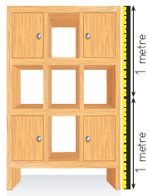
Dolabın boyu
2 metredir.

Slide 12
Kısa nesneleri ölçerken santimetre cinsinden ölçüyorsak cetvel kullanılması kolaylık sağlar

Slide 13
Uzunlukları Tahmin Edelim
Bazı nesnelerin uzunluklarını tahmin edebiliriz. Tahminimizden sonra ölçüm yaparak sonuçları karşılaştırabiliriz.
Tahmin: Kalem 11 cm’dir.
Ölçüm sonucu: Kalem 13 cm’dir.

Slide 14
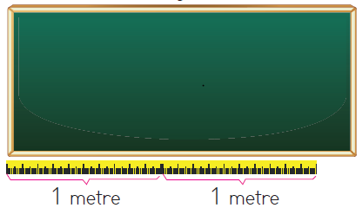
Yukarıdaki yazı tahtasının enini tahmin edebiliriz.
Tahmin: Yazı tahtasının eni yaklaşık 3 metredir.

Slide 15
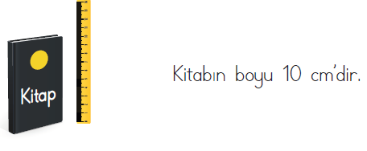
Tahmin: Kitabın boyu yaklaşık 14 cm’dir.

